Slide 1
II. Fallbeispiel Gleichwertigkeitsprüfung / Rechtliches Gehör
Stefan Strausak
Geschäftsführer Schweizerische Paritätische Berufskommission Holzbau Stephen Ammann
Leiter Rechtsdienst
SVK Bauhauptgewerbe /
SPK Gleisbau

Slide 2
Fallbeispiel Gleichwertigkeitsprüfung
Sichten Sie die beigelegten Unterlagen vor dem rechtlichen Gehör.
Wo sehen Sie Probleme bei der Beurteilung der Unterlagen?
Ist eine Gleichwertigkeitsprüfung möglich?
Sichten Sie die Unterlagen die nach dem rechtlichen Gehör eingereicht wurden.
Wo sehen Sie jetzt noch Probleme?
Ist jetzt eine Gleichwertigkeitsprüfung möglich?

Slide 3
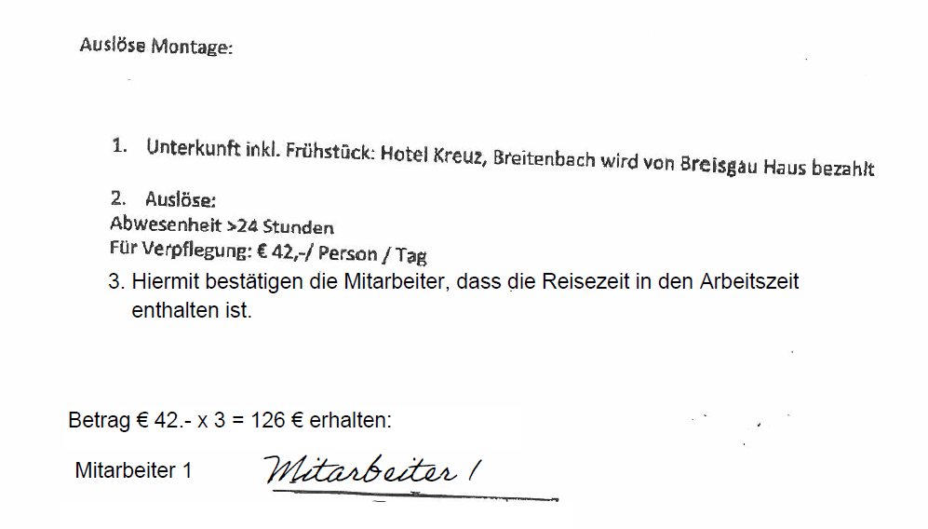
Mögliche Knackpunkte | Knackpunkte im Fallbeispiel
Missachtung der Voranmeldefrist
GAV Unterstellung
Funktion des Mitarbeiters (z.B. gelernter Beruf, Funktion auf der Baustelle)
Erfahrung (z.B. Lehrabschluss, Erfahrungsjahre in Funktion)
Stundenlohn bzw. Lohnabrechnung richtig interpretieren
Spesen nicht / teilweise belegt
Ferienzuschlag
Feiertagszuschlag
13. Monatslohn
Mehr AN gemeldet, als auf Baustelle angetroffen
Zemismeldung stimmt nicht mit Arbeitszeitrapport überein
Überzeit
Vorgabezeit
Fahrzeit nicht belegt
Aussagen von Mitarbeitern
… (nicht abschliessend)
Ja, aber Kompetenz vom Kanton
Nein
Nein
3. Hiermit bestätigt der Mitarbeiter, dass die Reisezeit in der Arbeitszeit enthalten ist.
Nein
Ja
Ja
Ja
Nein
Nein
Ja
Nein
Ja
Nein
Ja
Nein

Slide 4
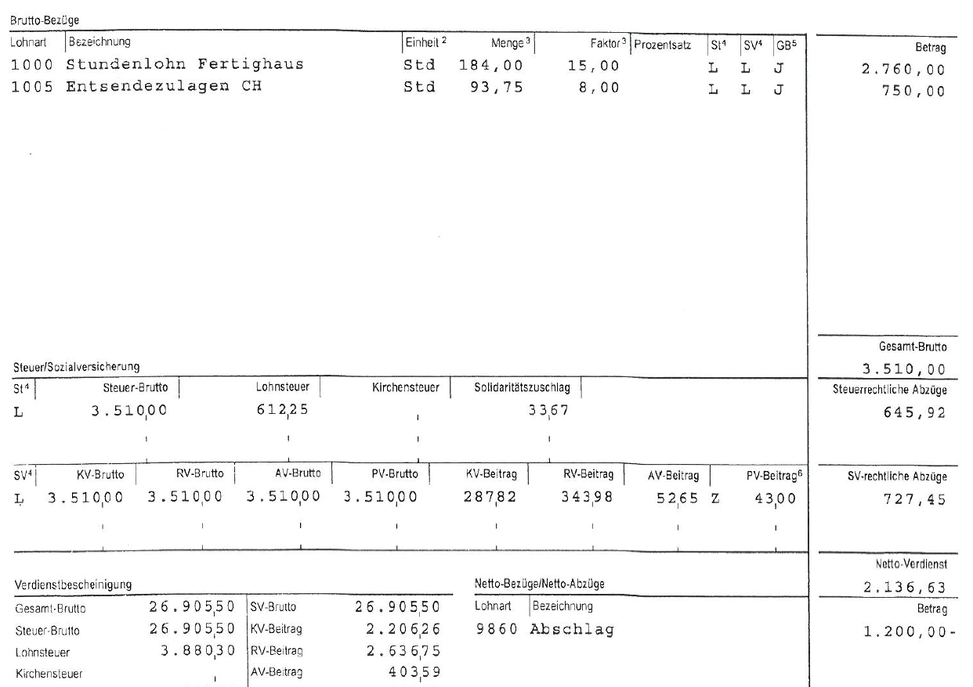
Mögliche Knackpunkte | Knackpunkte im Fallbeispiel
Missachtung der Voranmeldefrist
GAV Unterstellung
Funktion des Mitarbeiters (z.B. gelernter Beruf, Funktion auf der Baustelle)
Erfahrung (z.B. Lehrabschluss, Erfahrungsjahre in Funktion)
Stundenlohn bzw. Lohnabrechnung richtig interpretieren
Spesen nicht / teilweise belegt
Ferienzuschlag
Feiertagszuschlag
13. Monatslohn
Mehr AN gemeldet, als auf Baustelle angetroffen
Zemismeldung stimmt nicht mit Arbeitszeitrapporte überein
Überzeit
Vorgabezeit
Fahrzeit nicht belegt
Aussagen von Mitarbeitern
… (nicht abschliessend)
Ja, aber Kompetenz vom Kanton
Nein
Nein
3. Hiermit bestätigt der Mitarbeiter, dass die Reisezeit in der Arbeitszeit enthalten ist.
Nein
Ja
Ja
Ja
Nein
Nein
Ja
Nein
Ja
Nein
Ja
Nein

Slide 5
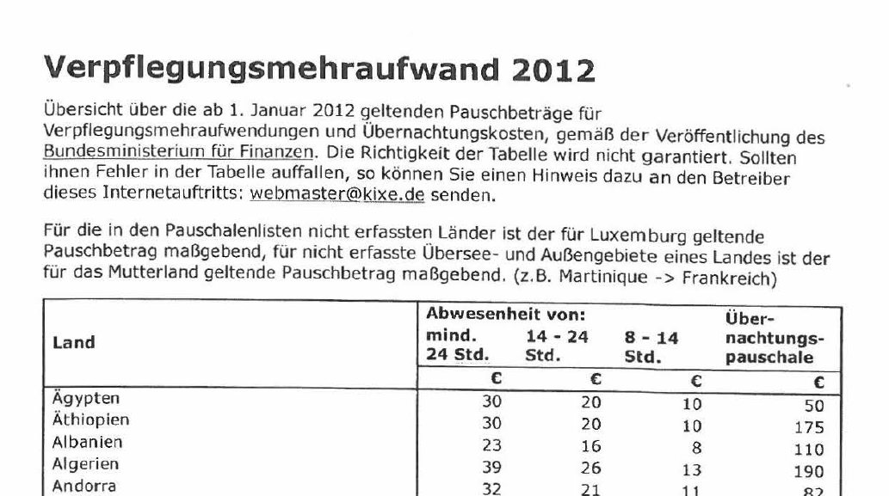
Mögliche Knackpunkte | Knackpunkte im Fallbeispiel
Missachtung der Voranmeldefrist
GAV Unterstellung
Funktion des Mitarbeiters (z.B. gelernter Beruf, Funktion auf der Baustelle)
Erfahrung (z.B. Lehrabschluss, Erfahrungsjahre in Funktion)
Stundenlohn bzw. Lohnabrechnung richtig interpretieren
Spesen nicht / teilweise belegt
Ferienzuschlag
Feiertagszuschlag
13. Monatslohn
Mehr AN gemeldet, als auf Baustelle angetroffen
Zemismeldung stimmt nicht mit Arbeitszeitrapport überein
Überzeit
Vorgabezeit
Fahrzeit nicht belegt
Aussagen von Mitarbeitern
… (nicht abschliessend)
Ja, aber Kompetenz vom Kanton
Nein
Nein
3. Hiermit bestätigt der Mitarbeiter, dass die Reisezeit in der Arbeitszeit enthalten ist.
Nein
Ja
Ja
Ja
Nein
Nein
Ja
Nein
Ja
Nein
Ja
Nein

Slide 6
Mögliche Knackpunkte | Knackpunkte im Fallbeispiel
Missachtung der Voranmeldefrist
GAV Unterstellung
Funktion des Mitarbeiters (z.B. gelernter Beruf, Funktion auf der Baustelle)
Erfahrung (z.B. Lehrabschluss, Erfahrungsjahre in Funktion)
Stundenlohn bzw. Lohnabrechnung richtig interpretieren
Spesen nicht / teilweise belegt
Ferienzuschlag
Feiertagszuschlag
13. Monatslohn
Mehr AN gemeldet, als auf Baustelle angetroffen
Zemismeldung stimmt nicht mit Arbeitszeitrapport überein
Überzeit
Vorgabezeit
Fahrzeit nicht belegt
Aussagen von Mitarbeitern
… (nicht abschliessend)
Ja, aber Kompetenz vom Kanton
Nein
Nein
3. Hiermit bestätigt der Mitarbeiter, dass die Reisezeit in der Arbeitszeit enthalten ist.
3. Hiermit bestätigt der Mitarbeiter, dass die Reisezeit in der Arbeitszeit enthalten ist.
Nein
Ja
Ja
Ja
Nein
Nein
Ja
Nein
Ja
Nein
Ja
Nein

Slide 7
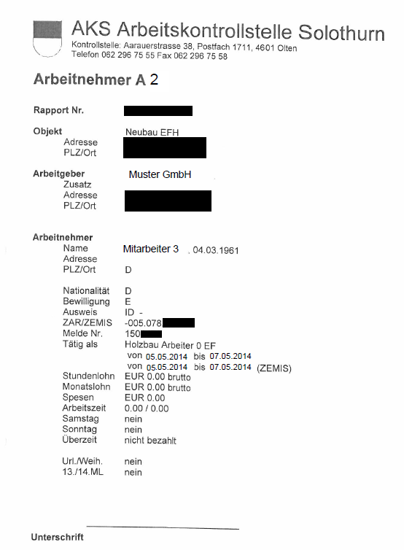
Mögliche Knackpunkte | Knackpunkte im Fallbeispiel
Missachtung der Voranmeldefrist
GAV Unterstellung
Funktion des Mitarbeiters (z.B. gelernter Beruf, Funktion auf der Baustelle)
Erfahrung (z.B. Lehrabschluss, Erfahrungsjahre in Funktion)
Stundenlohn bzw. Lohnabrechnung richtig interpretieren
Spesen nicht / teilweise belegt
Ferienzuschlag
Feiertagszuschlag
13. Monatslohn
Mehr AN gemeldet, als auf Baustelle angetroffen
Zemismeldung stimmt nicht mit Arbeitszeitrapport überein
Überzeit
Vorgabezeit
Fahrzeit nicht belegt
Aussagen von Mitarbeitern
… (nicht abschliessend)
Ja, aber Kompetenz vom Kanton
Nein
Nein
3. Hiermit bestätigt der Mitarbeiter, dass die Reisezeit in der Arbeitszeit enthalten ist.
Nein
Ja
Ja
Ja
Nein
Nein
Ja
Nein
Ja
Nein
Ja
Nein

Slide 8
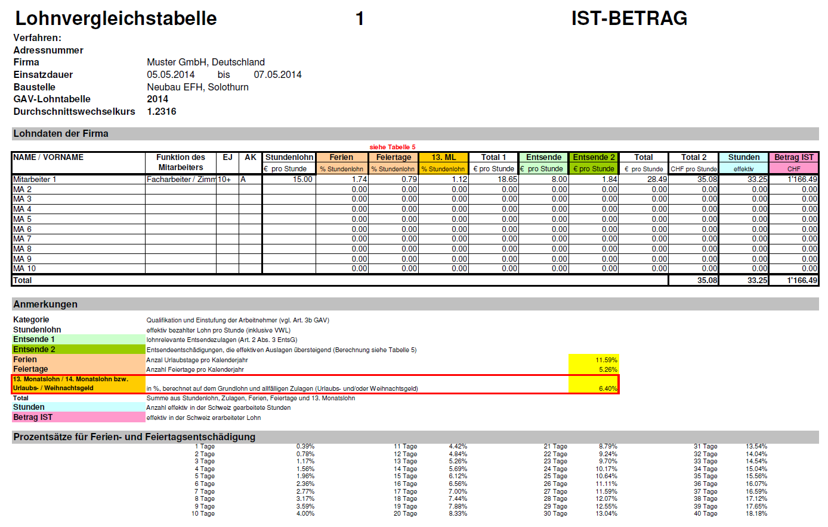

Slide 9
Nur Mitarbeiter 1 ist für den Lohnvergleich relevant. Mitarbeiter 2 wurde für diese Baustelle nicht eingesetzt. Dies wird auch durch den nicht unterschriebenen Kontrollbericht belegt. Es stellt sich hier jedoch die Frage, ob man die Stundenrapporte vom Mitarbeiter 2 einfordern soll.
Gemäss Arbeitsvertrag hat der Arbeitnehmer Anspruch auf 24 Ferientage pro Jahr, gem. Selbstdeklaration auf 25 und gem. Lohnabrechnung auf 27 Tage. Hier stellt sich die Frage, welchen Anspruch der Arbeitnehmer tatsächlich hat. Die Lohnabrechnung ist erfahrungsgemäss die sicherste Quelle für die Daten. Somit ist im Lohnvergleich mit einem Ferienzuschlag von 11.59% (entspricht 27 Ferientage pro Jahr) zu rechnen.
Es ist grundsätzlich auf alle gewährten Feiertage abzustellen und nicht nur auf diejenigen, welche auf einen Werktag fallen. Auf www.feiertagskalender.ch sind die gewährten Feiertage für europäische Länder ersichtlich.
Die Zahlung des Weihnachtsgeldes wurde nach dem rechtlichen Gehör belegt. Somit muss man in diesem Fall den Zuschlag für das Weihnachtsgeld anrechnen.

Slide 10
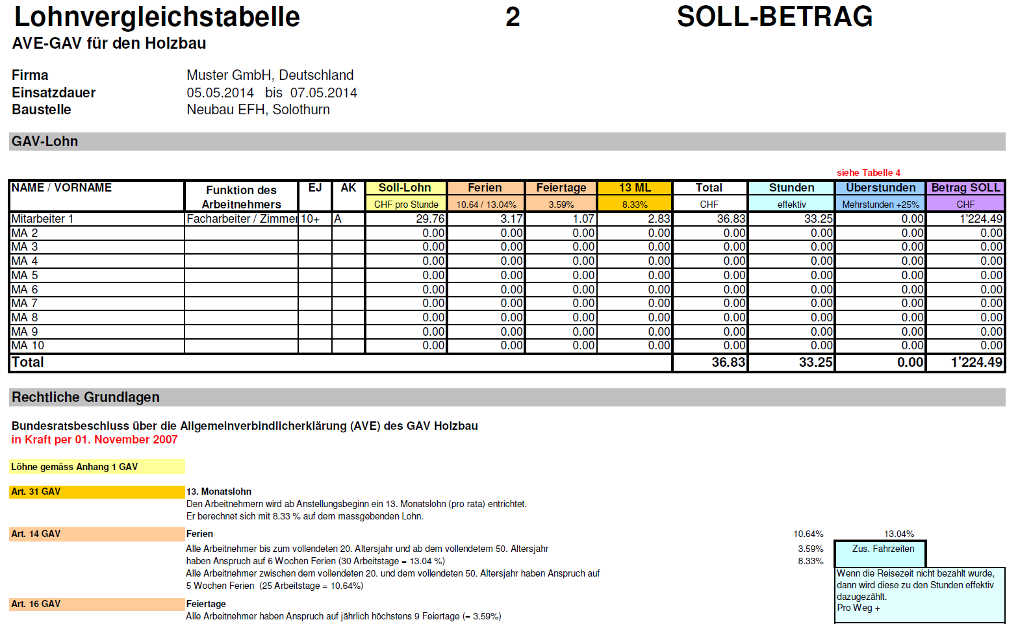
Da der Arbeitnehmer die Bestätigung über die Abgeltung der Reisezeit unterschrieben hat, kann in diesem Fall keine zusätzliche Fahrzeit angerechnet werden.

Slide 11
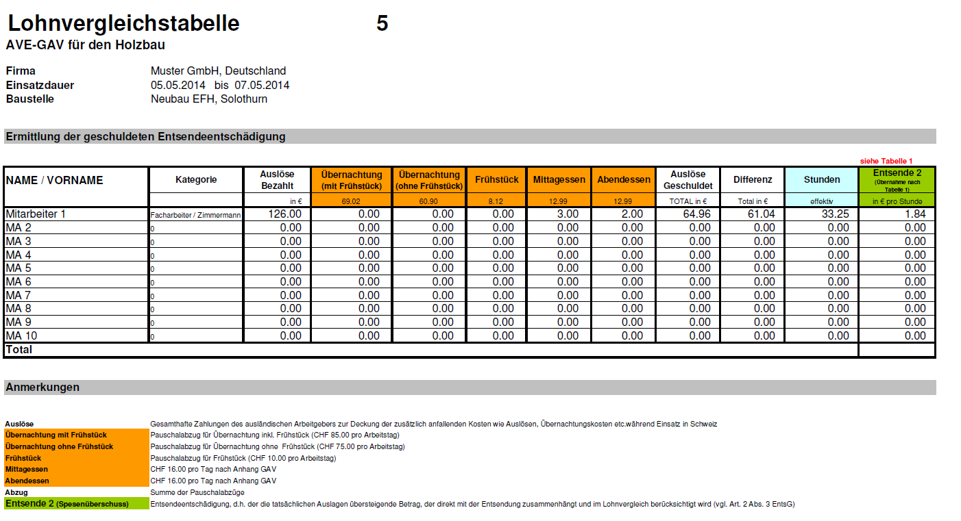
Die Spesen wurden durch die Hotelrechnung (Übernachtung inkl. Frühstück) und der vom Arbeitnehmer unterzeichneten Bestätigung über die Bezahlung der Spesen in der Höhe von € 126.00 belegt. Darum sind gem. unterstehender Tabelle keine Spesen für Übernachtungen und Frühstück geschuldet und die bezahlten Spesen sind anzurechnen.
Ausbezahlte Spesen – Auslöse Geschuldet = Differenz Differenz : Stunden = Überschuss pro Stunde
126.00 € – 64.94 € = 61.04 € 61.04 € : 33.25 Stunden = 1.84 pro Stunde
Wichtig ist, dass der Überschuss pro Stunde an den Stundenlohn angerechnet wird und nicht bezahlte Spesen pro Stunde vom Stundenlohn abgezogen werden.

Slide 12
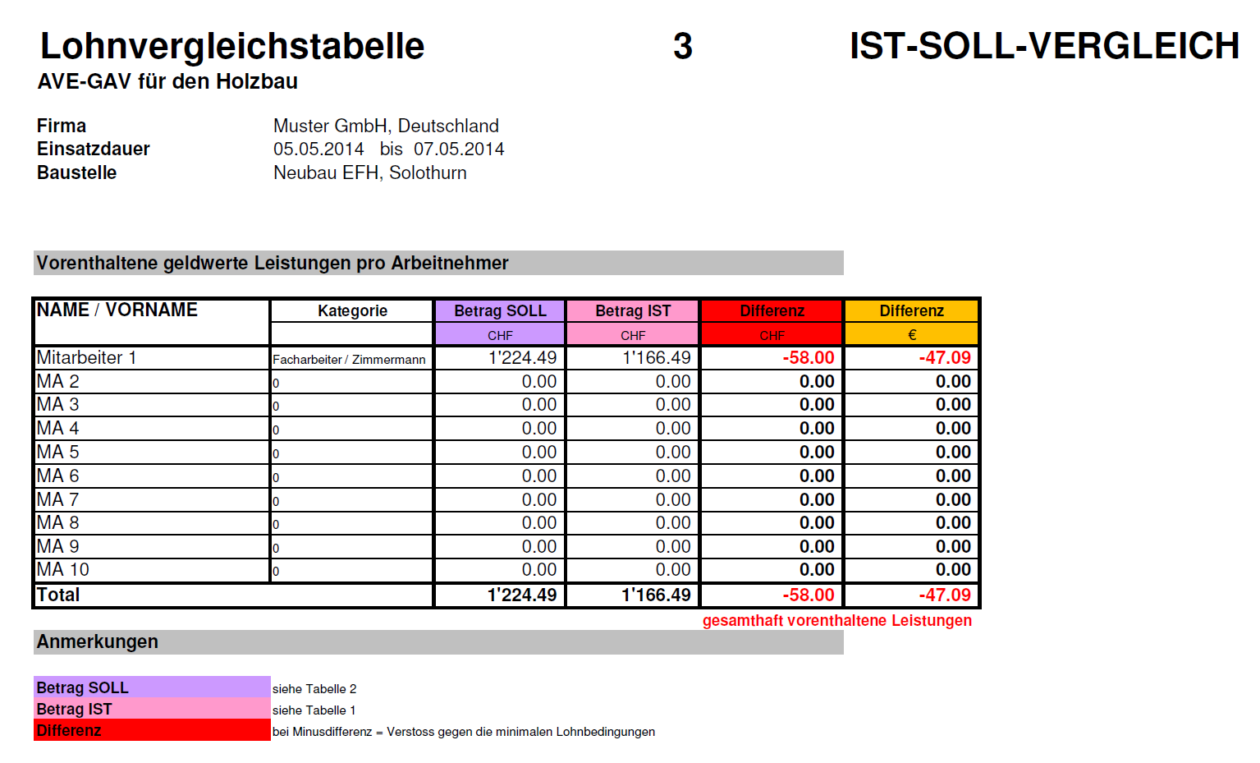
Die Lohnunterschreitung Beträgt CHF 58.00, was 4.74% der Soll-Lohnsumme ausmacht. Somit muss in diesem Fall ein Beschluss gefällt werden. Es kann eine Konventionalstrafe ausgesprochen und die Kontrollkosten auferlegt werden.

